Slide 1
Pengujian Substantif Aktiva Tetap
Pertemuan ke-7

Slide 2
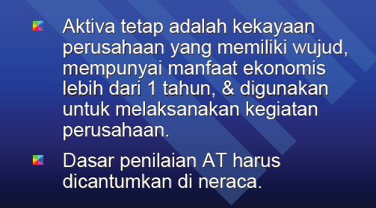
Prinsip Akuntansi Aktiva Tetap

Slide 3

Prinsip Akuntansi Aktiva Tetap

Slide 4
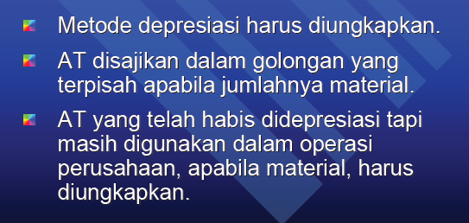
Prinsip Akuntansi Aktiva Tetap

Slide 5
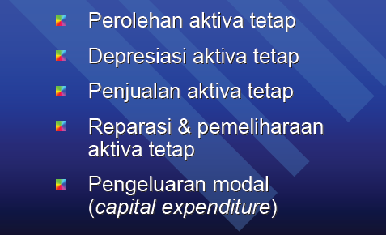
Jurnal Transaksi Aktiva Tetap

Slide 6
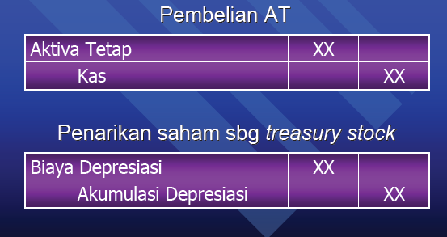
Jurnal Transaksi Aktiva Tetap

Slide 7
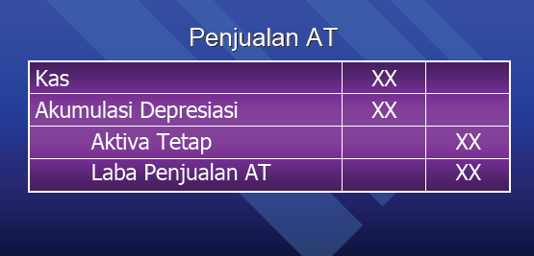
Jurnal Transaksi Aktiva Tetap

Slide 8
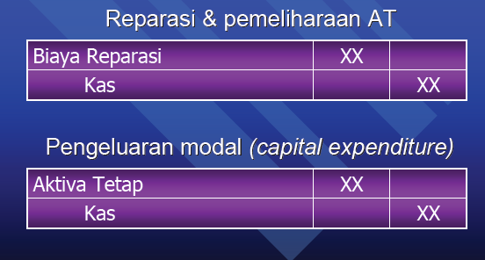
Jurnal Transaksi Aktiva Tetap

Slide 9
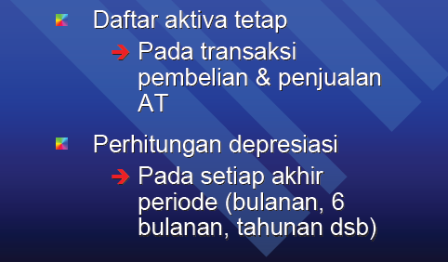
Catatan Akuntansi yang terkait

Slide 10
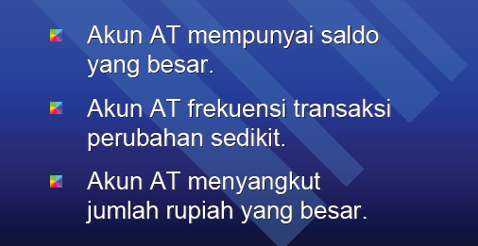
Karakteristik Aktiva Tetap

Slide 11
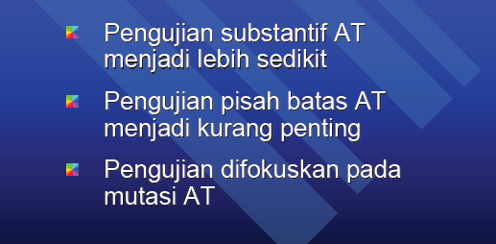
Karakteristik Aktiva Tetap

Slide 12
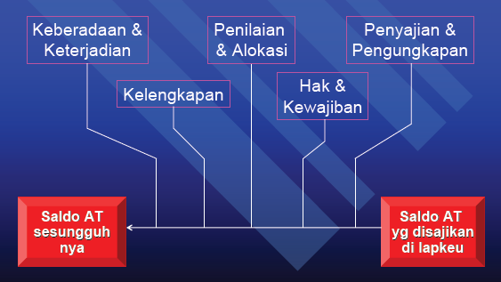
Tujuan Audit Aktiva Tetap

Slide 13
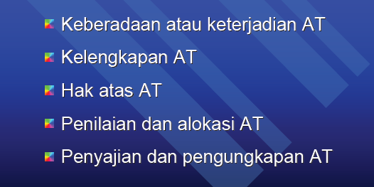
Asersi Manajemen Aktiva Tetap

Slide 14
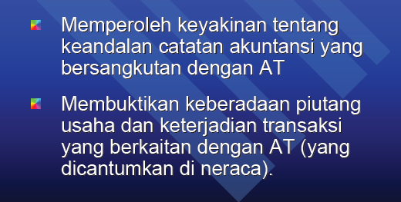
Tujuan Pengujian Substantif
Aktiva Tetap

Slide 15
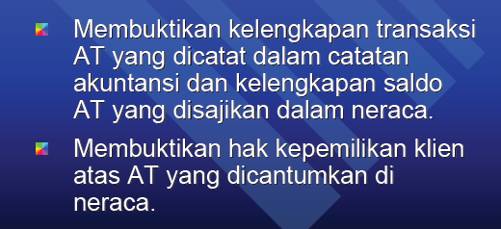
Tujuan Pengujian Substantif
Aktiva Tetap

Slide 16
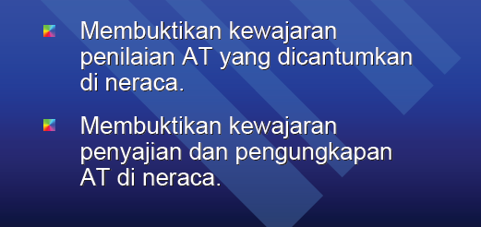
Tujuan Pengujian Substantif
Aktiva Tetap

Slide 17
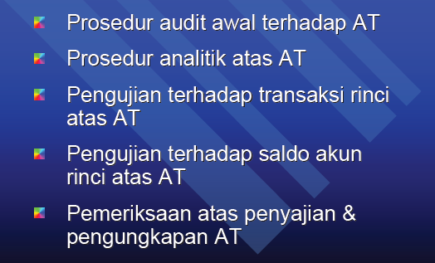
Program Pengujian Substantif

Slide 18
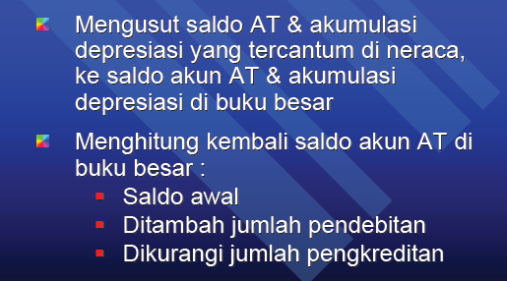
Program Pengujian Substantif

Slide 19
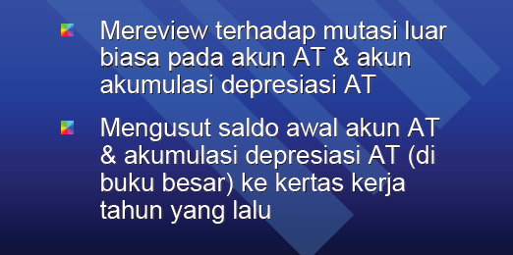
Prosedur Audit Awal Aktiva Tetap

Slide 20
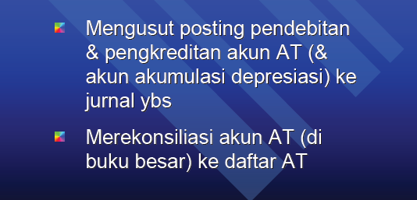
Prosedur Audit Awal Aktiva Tetap

Slide 21
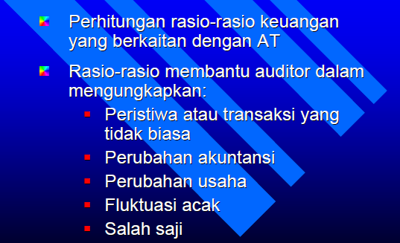
Prosedur Analitik Aktiva Tetap

Slide 22
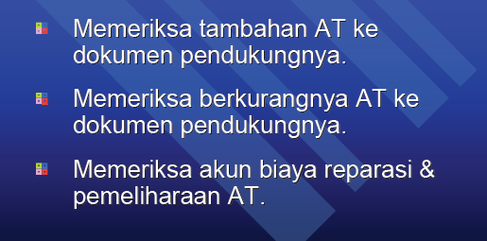
Pengujian transaksi rinci AT

Slide 23
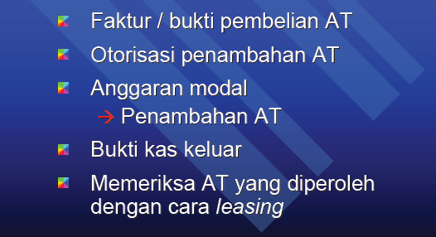
Pemeriksaan dokumen pendukung penambahan Aktiva Tetap

Slide 24

Pemeriksaan dokumen pendukung pengurangan Aktiva Tetap

Slide 25

Pengujian Saldo Akun Rinci
Aktiva Tetap

Slide 26

Pengujian Keberadaan Aktiva Tetap

Slide 27
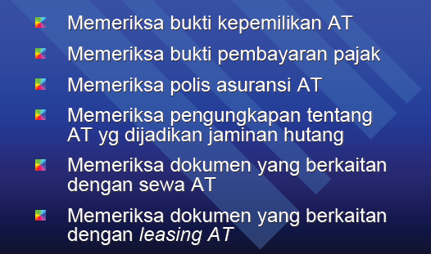
Pengujian Kepemilikan Aktiva Tetap

Slide 28

Pengujian Penilaian Aktiva Tetap

Slide 29

Pengujian Penyajian & Pengungkapan Aktiva Tetap

